Slide 1
外部存储器接口 SDRAM实验

Slide 2
外部存储器接口 EMIF
外部存储器接口（EMIF），External Memory Interface，是TMS DSP器件上的一种接口。
EMIF控制DSP和外部存储器之间的所有数据传输
一般来说，EMIF可实现DSP与不同类型存储器的连接。
3种类型的存储器提供无缝接口：
异步存储器，比如ROM，FLASH
同步突发SRAM（SBSRAM）
同步DRAM（SDRAM）

Slide 3
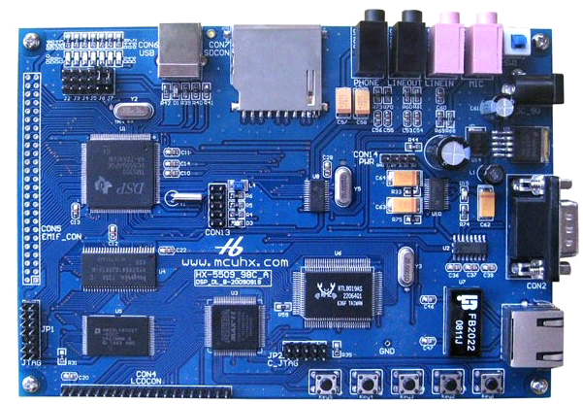
HX-5509开发板 EMIF
EMIF上扩展CPLD对CE空间读写进行控制

Slide 4
HX-5509开发板 EMIF
接CPLD和不接CPLD的操作区别：
不接CPLD，对EMIF的操作，就只需要要配置好相关存储器的寄存器之后，就可以直接进行读写访问
接CPLD，相当于在EMIF操作的前期映射了一个全局的管理寄存器，要对EMIF操作，就必须先对CPLD进行读写，再进行EMIF的读写操作

Slide 5
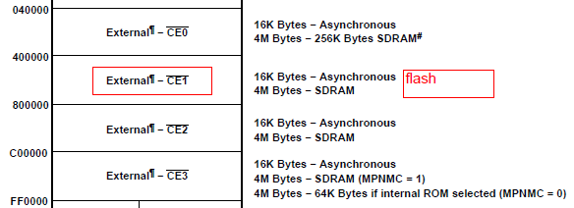
存储器映射和CE空间
对EMIF编程时，必须了解外部存储器地址如何分配给片使能（CE）空间，每个CE空间可以同哪些类型的存储器连接，以及用哪些寄存器bit来配置CE空间
当EMIF访问CE0空间时，就驱动/CE0变低，使能片选CE0上挂着存储器

Slide 6

配置CE空间
使用全局控制寄存器（EGCR）和每个CE空间控制寄存器来配置CE空间
对于每个CE空间，必须设置控制寄存去1中的以下域：
SDRAM是同步存储器类型，只需在CE空间控制寄存器里初始化MTYPE域

Slide 7
配置CE空间
详解全局控制寄存器（EGCR）
0x221= 0000 0010 0010 0001
ARDY：EMIF没有准备好
EMIF不会接受HOLD请求
0 | 0 | 0 | 0 | 0 | 0 | 1 | 0 | 0 | 0 | 1 | 0 | 0 | 0 | 0 | 1
MEMFREQ：01 CLKMEM频率=CPU时钟频率的1/2
反映HOLD应答引脚（/HOLDA）的信号电平
WPE:写后使能bit
MEMCEN：
1 CLKMEM引脚提供存储器时钟
反映HOLD应答的信号状态

Slide 8
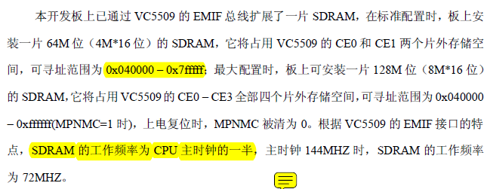
SDRAM的访问
SDRAM的存储空间

Slide 9
SDRAM的访问
SDRAM的存储空间
对于CE0空间的SDRAM，读写操作不与CPLD的功能寄存器组挂钩，可以直接配置EMIF后读写SDRAM
对于CE1和CE2的空间，比如SDRAM在CE1有映射，那么必须遵循先对功能寄存器组读写操作时序，才能读写SDRAM

Slide 10
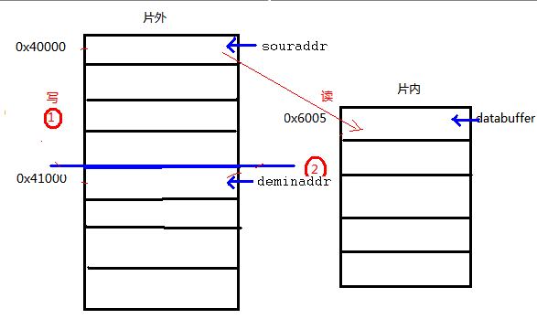

SDRAM的访问
SDRAM数据操作的流程图
注意：此处是字地址！
此时在CE0

Slide 11

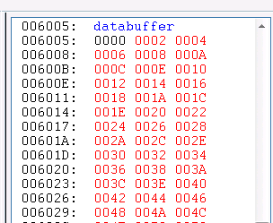
SDRAM的访问
修改buffer数据增量的步长再测试：

Slide 12

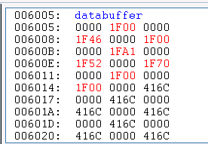
SDRAM的访问
注释掉EMIF的配置再测试（注意：要重新上电再跑程序）
databuffer中的数据即SDRAM的（0x40000字地址）中的数据，为乱码，写SDRAM失败！
重新使能 再重跑程序，即配置好EMIF，SDRAM写成功

